Slide 1
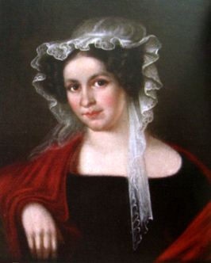
„Salomea Słowacka”
Piotr Wiechniak kl. 2F

Slide 2
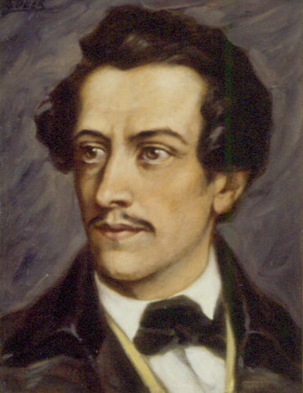
Salomea była matką patrona naszej szkoły, Juliusza Słowackiego
Juliusz Słowacki
(1809-1849)

Slide 3
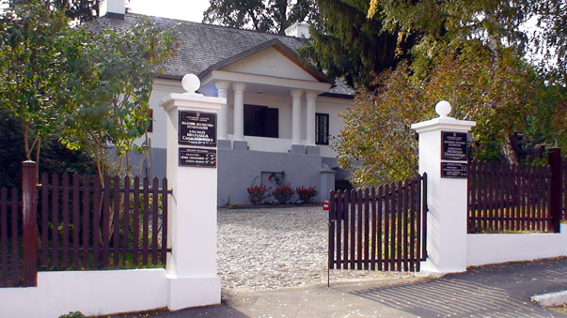
Urodziła się w 1792r ,a zmarła 1855r . Została pochowana na cmentarzu w Krzemieńcu .

Slide 4
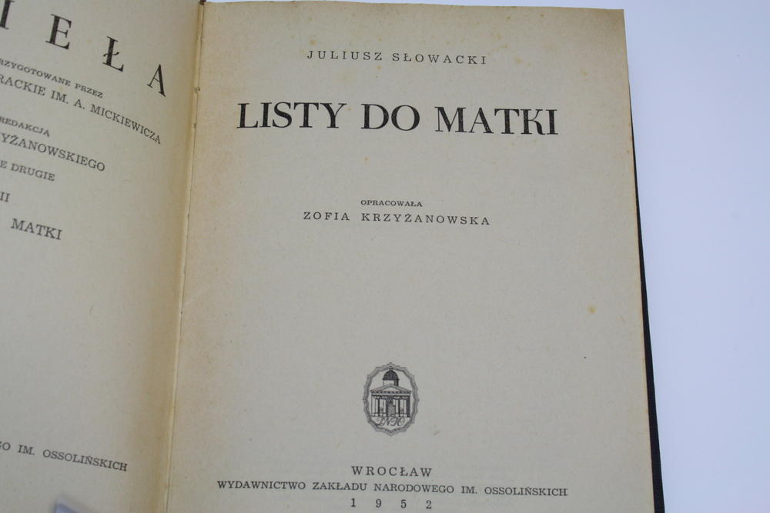
Znana z wierszy:
Juliusza Słowackiego ,, Do Matki ,,
Jana Lechonia ,, Pani Słowacka ,,
Oraz wielu innych .

Slide 5
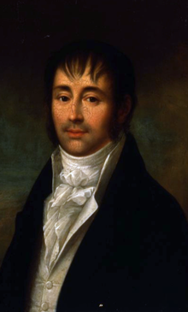
Poślubiła Euzebiusza Słowackiego i zamieszkała z nim w Krzemieńcu. Parę lat później przenieśli się do Wilna gdzie mąż otrzymał posadę profesora. Po śmierci Euzebiusza Salomea wróciła z synem do rodzinnego miasta.
Euzebiusz Słowacki
(1773-1814)

Slide 6
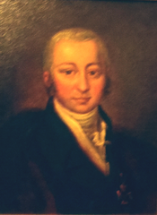
Salomea znowu wyszła za mąż za Augusta Bécu, który też był profesorem. Przeprowadzili się do Wilna gdzie August został porażony piorunem i zmarł.
August Bécu
(1771-1824)

Slide 7
Po śmierci Augusta, Salomea została jeszcze trzy lata w Wilnie aby nasz patron rozpoczął studia na Wydziale Nauk Moralnych i Politycznych.
Ukończone studia
(1825-1828)

Slide 8
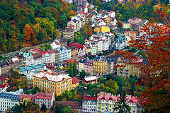
Salomea zachorowała i musiała wyjechać do Karlsbadu. Następnie zamieszkała w Dreźnie gdzie Juliusz Słowacki odwiedził ją przed wyjazdem do Francji.
Karlowe Wary (Karlsbad)

Slide 9
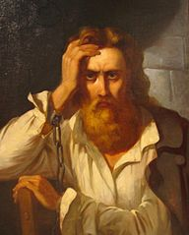
Pani Słowacka została aresztowana przez carską policję, podejrzana o związki z konspiracją księdza Szymona Konarskiego. Przez prawie rok była więziona w Żytomierzu.
Szymon Konarski
(1808-1839)

Slide 10
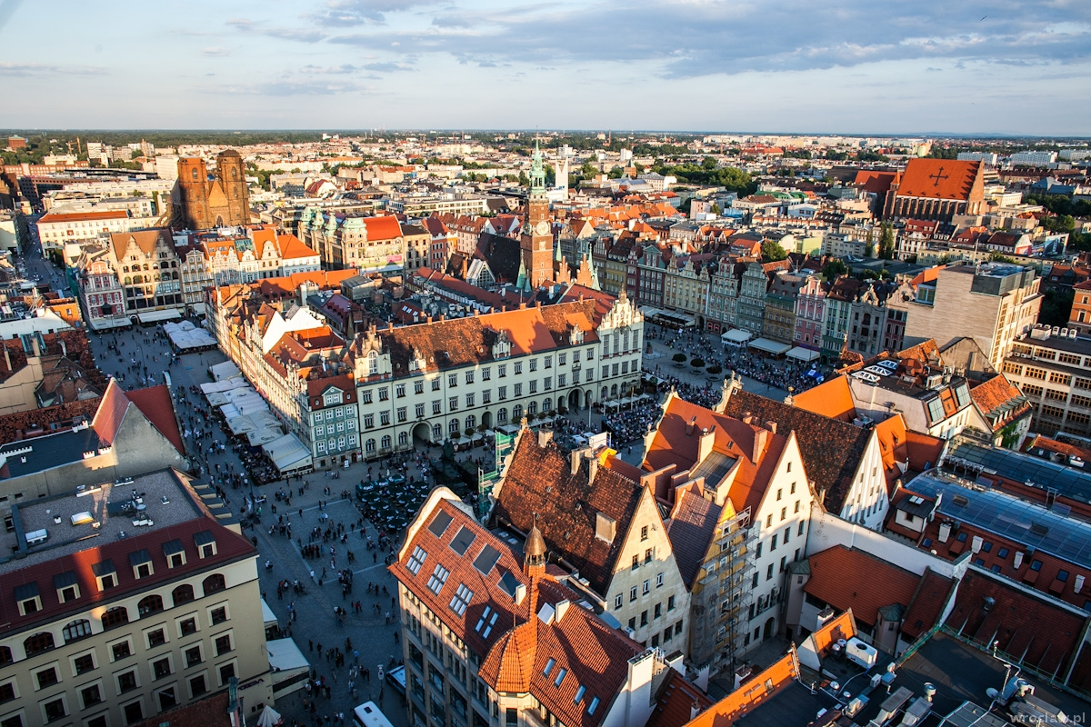
Salomea pojechała do Wrocławia gdzie spotkała się ze synem , który podczas podróży wysłał jej ponad 130 listów.

Slide 11
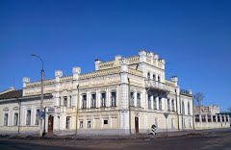
Przed śmiercią przesłała część pieniędzy poecie, które zainwestował na giełdzie paryskiej, a część wysłała polskim zesłańcom w Nerczyńsku.

Slide 12
Warto zapamiętać Panią Słowacką nie tylko dlatego, że była matką Juliusza Słowackiego ale też za to, że była wspaniałą kobietą.
Salomea Słowacka

